Slide 1
ГОСУДАРСТВЕННОЕ АВТОНОМНОЕ ПРОФЕССИОНАЛЬНОЕ ОБРАЗОВАТЕЛЬНОЕ УЧРЕЖДЕНИЕ ВОЛГОГРАДСКИЙ СОЦИАЛЬНО-ПЕДАГОГИЧЕСКИЙ КОЛЛЕДЖ
КУРСОВАЯ РАБОТА
Орграфы: Топологическая сортировка и достижимость в графе DAG
Выполнил: ст. гр. 2 «Д»
Фёдоров Ярослав Сергеевич
Научный Руководитель
Козин Д.А.

Slide 2
Введение
Цель данной работы:
Изучить работу алгоритма топологической сортировки;
Задачи данной работы:
1) Рассмотреть алгоритм топологической сортировки подробнее.
2) Изучить подробнее работу алгоритма топологической сортировки
3) Реализовать метод топологической сортировки в виде программного продукта
4) Провести тестирование программного продукта
Объект исследования – Алгоритмы сортировки.
Предмет исследования – Орграфы: Топологическая сортировка и достижимость в графе DAG.

Slide 3
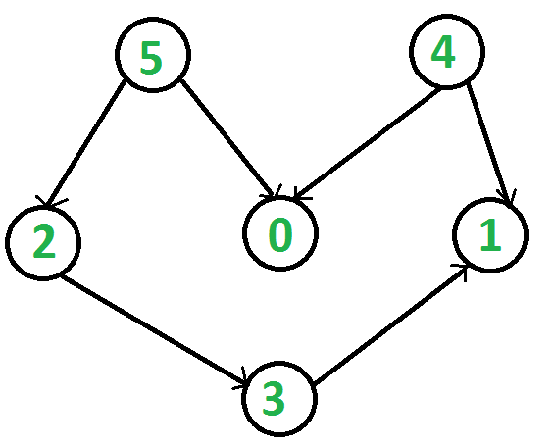
Теория графов
Граф – это математическая абстракция реальной системы, являющаяся набором вершин, соединённых рёбрами(дугами). Вершины в графе представляют собой объекты системы; рёбра – отношения или связи между этими объектами. Дуги отличаются от ребер тем, что имеют определённое направление.
Существуют различные виды графов. Они могут быть:
Ориентированные/неориентированные;
Взвешенными/невзвешенными;
Цикличными/ацикличными;
Полными;
Пустыми.

Slide 4
Алгоритмы для работы с графами
Топологическая сортировка для ориентированного ациклического графа (DAG)
Алгоритм DFS (depth first search) – обход в глубину —.
Алгоритм BFS — обход в ширину — .
Алгоритм Белмана-Форда — используется для нахождения кратчайших путей в графе с весами рёбер.
Алгоритм Прима — используется для нахождения остовного дерева в графе с минимальным весом.

Slide 5
Топологическая сортировка
Линейное упорядочение вершин, для которого выполняется следующее условие — для каждого направленного ребра uv вершина u предшествует вершине v в упорядочении. Если граф не является DAG, то топологическая сортировка для него невозможна.
Для графа может существовать несколько топологических сортировок. Первая вершина в топологической сортировке — это всегда вершина без входящих ребер.
При обходе в глубину (Depth First Traversal, далее DFS) мы выводим вершину и затем рекурсивно вызываем DFS для смежных вершин. При топологической сортировке нам нужно вывести вершину перед ее смежными вершинами. Например, в данном графе вершина «5» должна быть выведена перед вершиной «0», и, в отличие от DFS, вершина «4» также должна быть выведена перед вершиной «0». Этим топологическая сортировка отличается от DFS.

Slide 6
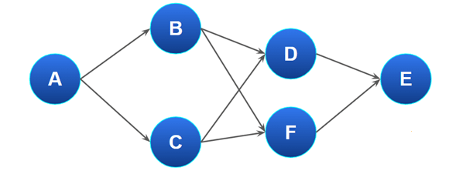
Алгоритм топологической сортировки
Вычислить входящую степень или входящее ребро всех узлов графика.
Найти узел с нулевыми входными степенями или нулевыми входящими ребрами.
Нам нужно найти узел со значением входящей степени, равным нулю. В этом примере «B» и «C» имеют нулевой угол наклона.
Узел «C» не имеет входящего ребра. Итак, мы удалим узел «C» из графика и поместим его в очередь.
Мы видим, что узлы «D» и «F» имеют нулевую степень. Мы возьмем узел и поместим его в очередь.
Степень входа (входящие ребра) и степень выхода (исходящие ребра) узла «E» стали равными нулю. Здесь мы ставим «E» в конце очереди

Slide 7
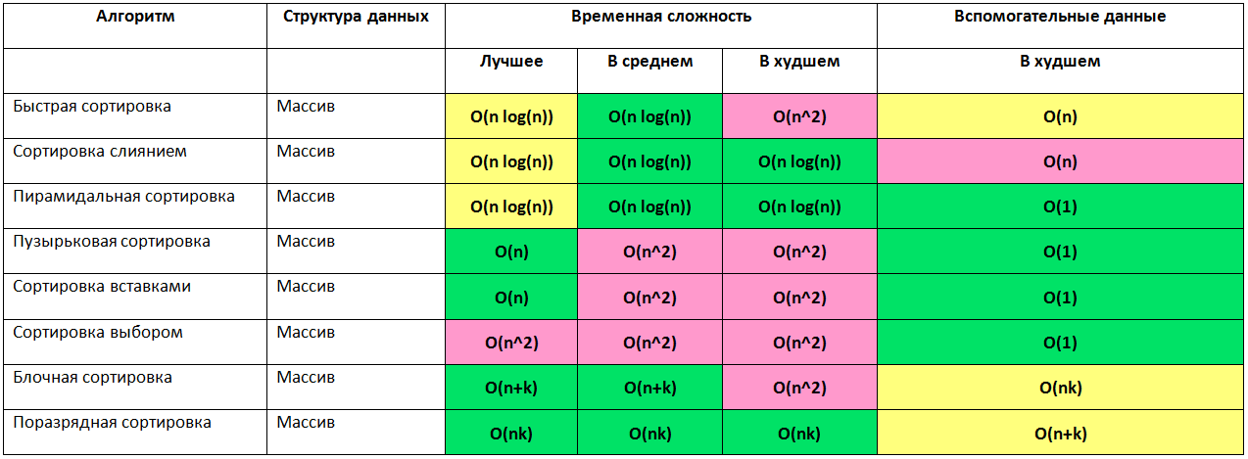
Оценка сложности алгоритмов топологической сортировки

Slide 8
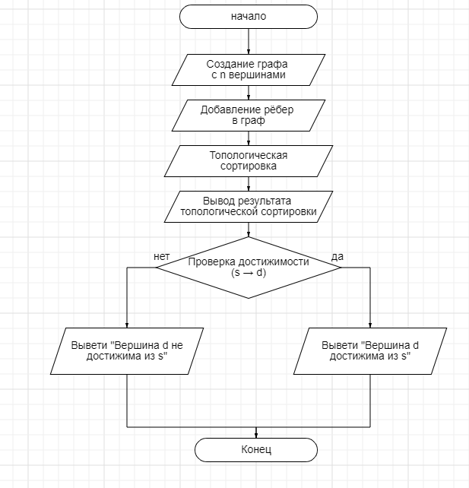
Практическая часть
Код представляет собой пример использования направленного ациклического графа (DAG) и содержит методы для топологической сортировки вершин и проверки достижимости между вершинами 1. Класс Graph: - V - количество вершин в графе - adj - список смежности, представленный в виде массива списков, где каждый элемент массива представляет вершину, а список содержит вершины, к которым она напрямую связана. 2. Метод AddEdge(int v, int w) добавляет ребро из вершины v в вершину w. 3. Метод TopologicalSort выполняет топологическую сортировку вершин графа, используя стек для хранения упорядоченных вершин. 4. Метод TopologicalSortUtil - вспомогательный метод для рекурсивной топологической сортировки. 5. Метод IsReachable(int s, int d) проверяет достижимость из вершины s в вершину d, используя поиск в ширину (BFS) и выводит соответствующее 6. В методе Main создается объект класса Graph с 6 вершинами и добавляются ребра между вершинами. Затем вызываются методы топологической сортировки и проверки достижимости между различными парами вершин.

Slide 9
Практическая часть
Теперь давайте рассмотрим последовательность действий в методе Main: 1. Создается объект класса Graph с 6 вершинами. 2. Добавляются ребра между вершинами с помощью метода AddEdge. 3. Вызывается метод TopologicalSort, который выполняет топологическую сортировку вершин и выводит упорядоченный список вершин. 4. Вызывается метод IsReachable для проверки достижимости между различными парами вершин. Теперь рассмотрим результаты выполнения кода: - Топологическая сортировка: 5 4 2 3 1 0 - Вершина 1 достижима из вершины 5 - Вершина 3 не достижима из вершины 5 Это означает, что после топологической сортировки порядок прохождения вершин будет: 5, 4, 2, 3, 1, 0.

Slide 10
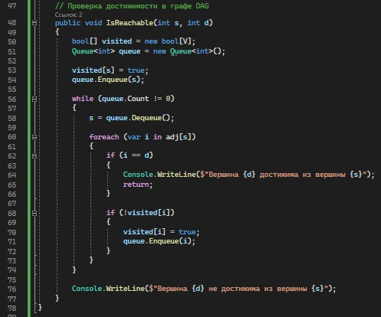
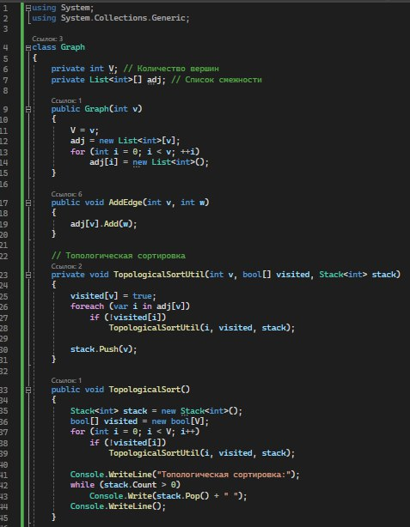
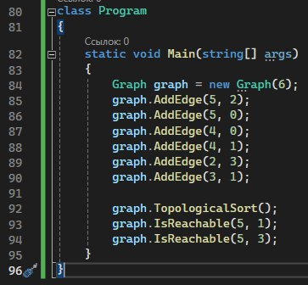
Практическая часть
2)
Здесь представлен сам код. По частям.
1)
3)

Slide 11
Заключение
В ходе выполнения данной курсовой работы были рассмотрены и проанализированы различные аспекты топологической сортировки и определения достижимости в ориентированных ациклических графах (DAG).
Во-первых, была изучена теория топологической сортировки и алгоритмы определения достижимости в DAG-графах. Были рассмотрены основные понятия и принципы работы алгоритмов, позволяющих эффективно решать задачи сортировки и определения достижимости в графах.

Slide 12
Заключение
Далее был проведен анализ существующих алгоритмов, их применимости и эффективности. Были выявлены основные преимущества и недостатки различных подходов к топологической сортировке и определению достижимости, что позволило сделать выводы о наиболее оптимальных методах решения данных задач.
В заключение, можно отметить, что топологическая сортировка и алгоритмы определения достижимости в ориентированных ациклических графах играют важную роль в различных областях науки и техники. Их применение позволяет эффективно решать сложные задачи планирования, оптимизации и анализа данных. Дальнейшее развитие и исследование в данной области могут привести к созданию новых эффективных алгоритмов и методов, способствующих улучшению процессов обработки информации и принятия решений.

Slide 13


Спасибо за внимание

